Slide 1
Värmepump med grundvatten eller bergvärme ?

Slide 2
Trelleborgshem
TrelleborgsHem är i en stark tillväxt
SABO-upphandlade hus
Just passerat 2000 lägenheter
Fokus på drifts- och mediakostnader
Enkelt att bygga nytt
Stort bestånd av 60- och 70-tals-fastigheter samt miljonprogram

Slide 3
Ökade driftkostnader!
Typisk bild för en fastighet som varit i drift ett antal år

Slide 4
Kv akka
Byggt under tidigt 60-tal
200 lägenheter
Tillbyggt under 70-talet med servicehus
Traditionellt byggt för tiden med frånluftsventilation och centralt placerad panncentral

Slide 5
Frånluftsvärmepumpar
Installerades 2015
Bra förutsättningar med fläktrum på tak
Samtliga fem hus
Bra driftsekonomi
Ger en hög internränta på återbetalningen samt kort payoff

Slide 6
Grundvatten-värmepumpar
Installerades 2016
Startades upp januari 2017
Drift i fem veckor
Tvärstopp!

Slide 7
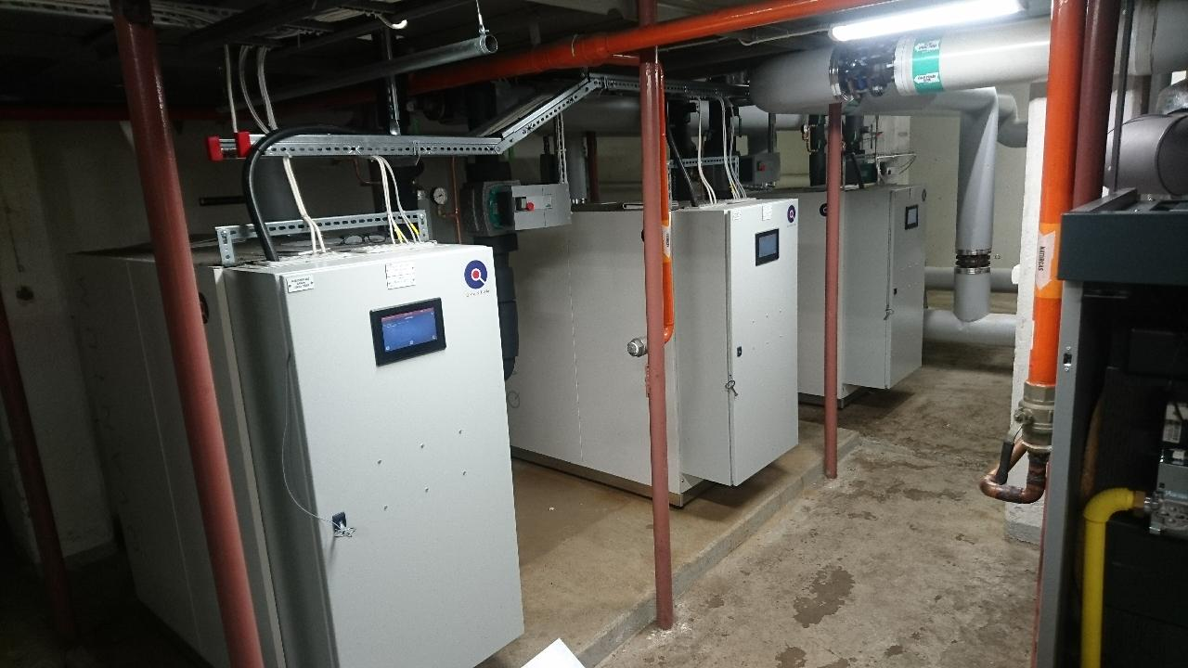
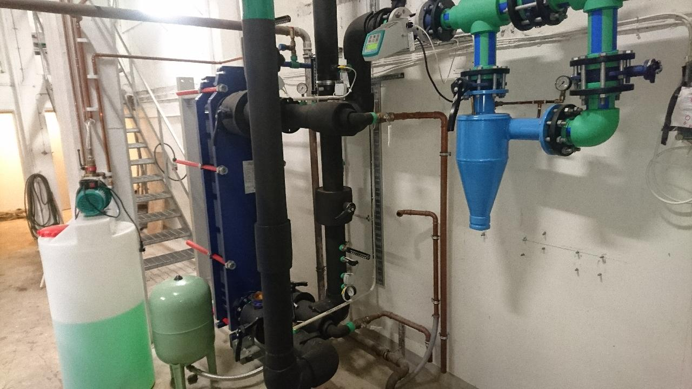
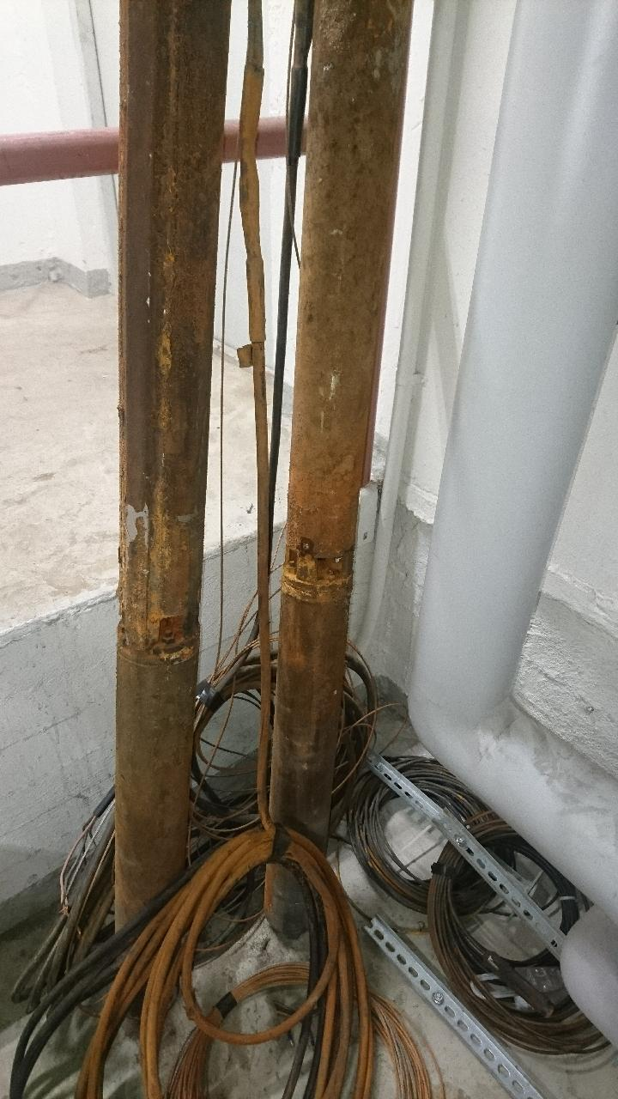
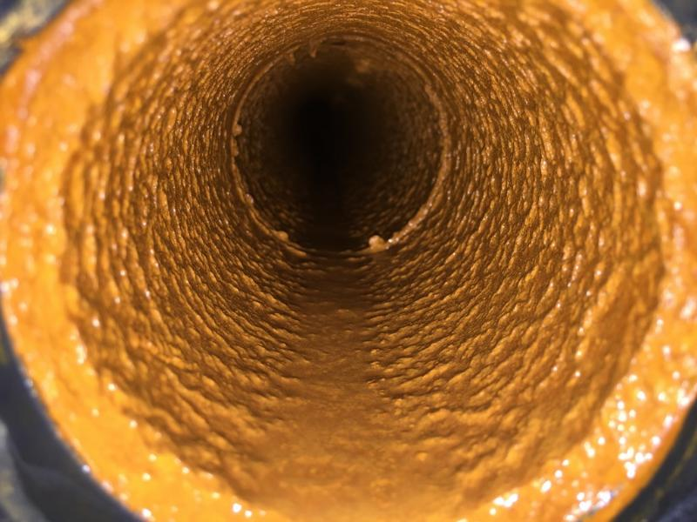
JÄRNbakteriens framfart & tillväxt
Tog hjälp av geolog
Vattenprov
Skapad av syre och nitrater
Beslut togs att omprojektera till bergvärme

Slide 8
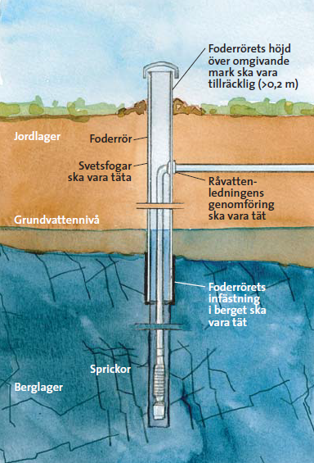
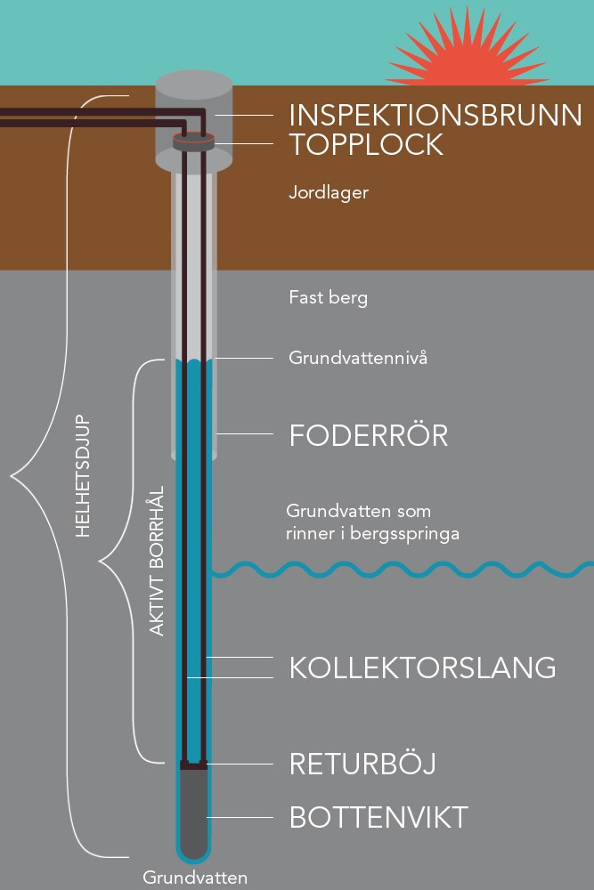
Vad är skillnaden ?
Principen i båda fallen är att energi hämtas från berglagret
Grundvatten
Borrdjup ca 60 meter
Öppet system där vatten pumpas upp
I vårt fall 3 st upptagningsborror och 3 st återföringsborror
Bergvärme
Borrning påbörjades
Borrdjup ca 350 meter
Slutet system
I vårt fall ca 20 borror

Slide 9
Så här blev det
Slangarna går ej att få ner
Berget fullt av sprickor
Troligtvis en större förkastning i berget
Nytt försök med fodring ner till 80 meter
Fortfarande samma problem

Slide 10
Plan C
Projektet med borrhål stoppat
Omprojektering pågår för luft/vatten-anläggning
Färdig våren 2018
Fortsättning följer på Trelleborgs-dramat…

Slide 11
Goda råd
Gör beräkningarna utifrån ett separat pris på borrorna och slang, eftersom vi kan ha en lång avskrivningstid på denna investering, ex. 50 år. Den övriga utrustningen och tekniken har endast en avskrivning på 15 år. Detta skall ställas mot en grundvattenlösning med en avskrivning på hela anläggningen på ca 15 år. Dessutom finns det både ökad service och en del osäkerhet i driften, men till sin fördel något högre värmefaktor och lägre installationskostnader.
Handla upp ett borrhål där man gör mätningar, filmningar, vattenprov. Finns det järnbakterier i vattnet inför en grundvattenanläggning är det viktigt att kontrollera nitrathalten (måste utföras på plats). Borrhålet skall utföras som att det skall användas i anläggningen. Gör inga så kallade provhål med fel borrning.
Jätteviktigt! Se alltid till att ha med en geolog från början i projektet för rådgivning och stöd.

Slide 12
Ekonomi
Gör en beräkning enligt Totalmetodikens lönsamhetsberäkning och få med ett antal olika projekt för att få en bra totallösning.
Om du inte känner till Totalmetodiken så anmäl dig snarast till SABO:s kurser.
Hur hade detta sett ut om nu allt gått som det skulle ?
Intern ränta landar på ca 10 % och payoff ca 7 år.
Ett bra projekt, och vi fick dessutom med oss en rad åtgärder som anses vara rent underhåll och som enskilt projekt inte har någon besparingspotential av större värde, men som ur skötsel och driftstörningar har ett stort värde.
Hur kan det då bli ?
Förutsättningarna nu är att vi gör en omprojektering för en luft/vatten-anläggning och att de uppskattade kostnaderna i nuläget håller.
Internräntan blir 3 % och payoff 13 år.
Hmmm… kanske inte det bästa resultatet ?
Men med tanke på omständigheterna och att vi ändå får en bra anläggning med både mindre störningar och en tryggare drift är vi nöjda. Vi gör dessutom en växling ifrån fossil gas till grön el då vi köper vindkrafts-el vilket är en god miljövinst.
Och trots allt, miljön är ju vår framtid!

Slide 13
Värmepump med grundvatten eller bergvärme ?
Ja, i vårt fall blev det luftvärmepump… förhoppningsvis…
Frågor?

Slide 14
Tack för att jag fick låna din stund! Torkel Svensson, Trelleborgshem

